Slide 1

株式会社クローバーハウス 御中
オンライン塾・子育て講座
営業・マーケティング
総合改革提案書
「教室の広さ」に縛られない、全国のお母さんから選ばれる仕組みへ
AI対話・動画プラットフォーム「MiTok（ミトク）」ご活用提案／第2回お打ち合わせ資料
株式会社アイドマ・ホールディングス MiTok事業部
Notes:
【営業担当者用・事前確認】
・お打ち合わせ：24日 13:00〜（前回と同じオンラインURL）。
・ご決裁者は代表（女性）ご本人と想定されるが、冒頭で決裁フロー（共同経営者・ご家族の関与など）を確認する。
・前回のお約束：MiTokの具体的な使い方、集客事例のご紹介、在宅スタッフを活用したHP/SNSのテスト運用・集客改善提案。事例はこの資料と別に1〜2件用意しておく。
・貴社からオンライン塾・子育て講座の資料が届いていれば、3ページ目・17ページ目の内容を資料に合わせて補足する。
・貴社HP（kayahara-keiko.com）は資料作成時に参照できていないため、商談前に担当者が目を通し、代表のお名前・肩書・実績を確認しておくこと。
【時間配分（60分）】0-5分 振り返り／5-20分 Why Now＋ヒアリング／20-35分 プッシュ・プル戦略（サムネイル・絵コンテ）／35-45分 フェーズ1・2／45-60分 数値ヒアリング・シミュレーション・次回日程の確定

Slide 2




EXECUTIVE SUMMARY
結論：MiTokを「全国集客のエンジン」として導入する
口コミ・講演会に頼った“教室の広さが上限”の集客から、動画と仕組みで全国のお母さんから
無料相談が届く「オンライン塾・子育て講座の集客体制」へ転換することをご提案します。
プッシュ｜講演会の熱を逃さない
プル｜全国のお母さんからの指名
2フェーズの伴走
講演会参加者・無料相談の申込者・リードマグネット請求者へ、前後のタイミングで動画を届け、相談申込率と入会率を引き上げる。
YouTube／Instagram／TikTokで代表の考え方と悩み解決のヒントを発信し、LINE登録→無料相談の導線を全国に広げる。
無料3本は効果検証のためのプロトタイプ。検証結果をそのまま有料伴走へ引き継ぎ、改善・量産・運用まで一気通貫で実行する。
12ヶ月後のゴール
教室の広さに関係なく、オンライン塾の生徒が全国から集まる
年内リリースの子育て講座が、ローンチ時点から受講者を集められる
代表が毎回話さなくても、動画が“想い”を伝え続けている
株式会社アイドマ・ホールディングス｜MiTok
2

Slide 3

01｜RECAP
前回お打ち合わせの振り返り
項目 | 確認内容
事業 | 子ども向け学習塾（対面・オンライン／不登校相談を含む）と、お母さん向けの心の発達・心理ケア支援
強み | 地域での高い信頼と口コミ、学習指導×お母さんのメンタルケアのセット、月1〜3回の講演会によるファン化
現在の集客 | 口コミ・講演会 → 無料相談 → 入会／Instagramのオンラインサロン／リードマグネットを制作中
課題 | 教室が手狭で対面の生徒数が上限／テキスト中心のHP・SNSは読まれにくく成果につながりにくい
目標 | オンライン塾の生徒獲得と、年内リリース予定の子育て講座の全国展開
MiTokの活用 | PR動画を無償で制作し、HP・SNSへ二次利用
本日のお約束 | MiTokの使い方・集客事例のご紹介、在宅スタッフを活用したHP/SNSのテスト運用のご提案（＝本資料）
ご用意いただく資料の活用
オンライン塾・子育て講座の資料は、そのまま無料3本の台本・構成の一次素材として活用します。
代表の言葉と想いを起点に動画をつくるため、「クローバーハウスらしさ」が伝わる内容に仕上がります。
株式会社アイドマ・ホールディングス｜MiTok
3

Slide 4






02｜WHY NOW
市場環境の変化：「来てもらう集客」だけでは広がらない
変化
起きていること
貴社への影響
不登校・学びの悩みの増加
不登校の小中学生は過去最多を更新し続け、学びの選択肢を探す家庭が増加
オンラインで学べる受け皿へのニーズが全国で拡大
オンライン学習の一般化
地域や時間に縛られず、自宅で学ぶことが当たり前に
教室の広さに関係なく、全国が商圏になる
お母さんの情報収集はSNS
スキマ時間にInstagram・YouTubeで情報収集。長文は読まれない
テキスト中心の発信では、比較の土俵に乗れない
“耳で聞く”情報への移行
家事や移動中に、動画・音声で“ながら視聴”する習慣が定着
代表の“語り”を動画にすることが最大の差別化に
貴社の転換点
教室はキャパシティの上限。年内に子育て講座のリリースを控える
集客導線を“今”つくれば、講座ローンチに間に合う
株式会社アイドマ・ホールディングス｜MiTok
4
Notes:
不登校の人数は「過去最多を更新し続けている」という傾向にとどめて伝える。具体的な人数を出す場合は、最新の文部科学省調査の数値を事前に確認すること。

Slide 5
02｜WHY NOW
貴社が直面している本質的課題
前回伺った内容をもとに、構造的な課題として整理しました。本日、優先度と現状の数値をご確認ください。
1
教室キャパシティの天井
2
口コミ・講演会への依存
3
テキスト発信が読まれない
現象
教室が手狭で、対面の生徒をこれ以上受け入れられない
現象
集客が地域の口コミと月1〜3回の講演会に集中している
現象
HP・SNSの文章が読まれず、成果につながっていない
リスク
需要があっても売上が頭打ちになる
リスク
地域外や講演会に来られない層に届かない
リスク
強みや想いが伝わる前に離脱される
4
講演会後の熱量の低下
5
代表への属人化
6
新講座の告知導線が未整備
現象
講演会で共感しても、無料相談までに時間が空いてしまう
現象
想いや考え方を伝えられるのが代表ご本人に限られる
現象
年内リリース予定の子育て講座を知ってもらう仕組みがない
リスク
申込の機会を逃し、他の選択肢に流れる
リスク
代表の時間そのものが集客の上限になる
リスク
ローンチ時に受講者が集まらない
株式会社アイドマ・ホールディングス｜MiTok
5
Notes:
前回伺った「教室が手狭」「テキストは読まれない」を起点に、代表ご自身の言葉で優先度を語っていただく。特に④講演会後の熱量と⑤代表への属人化は、代表が実感しているはずの論点。「講演会のあと、無料相談に来られるのは何割くらいですか？」と数字を聞く。

Slide 6


02｜WHY NOW
「動画を作って放置する（反応待ち）」では成果が出ない理由
作って放置（反応待ち）
戦略設計 ＋ 運用
届く人数
HPやSNSに来た人しか見ない
講演会参加者・相談者・LINE登録者・SNSへ能動的に届ける
判断材料
再生数が少なく「効果があるのか分からない」まま終わる
視聴数・LINE登録・相談申込を数値で比較できる
改善
1本で終わり、何が良く何が悪かったか学べない
検証結果から台本・尺・訴求を改善し続ける
集客との接続
講演会や相談で使われず、代表の負担も減らない
講演会の前後・相談前・LINE配信に組み込まれ、型になる
結論
「動画は効果がなかった」という誤った判断に至る
無料相談・入会が増える“仕組み”が残る
動画は“置く”ものではなく“使う”もの。
成果を分けるのは出来栄えではなく、「誰に・いつ・どう届け・どう改善するか」という運用設計です。
株式会社アイドマ・ホールディングス｜MiTok
6
Notes:
「無料の動画を作ってHPに置き、反応を見る」進め方そのものが成果の出ない進め方であることを、第三者の事例として伝える。お客様を否定しない。

Slide 7





02｜WHY MiTok / WHY US
なぜ「動画 × 生成AI（MiTok）」で、なぜアイドマなのか
Why MiTok
Why アイドマ
AI掛け合い（対話型）の動画
「お母さんの悩み」×「代表の回答」の形式で、講演会のような共感と信頼が自然に生まれる
1
“選ばれる導線”の設計力
“耳から”伝わる
営業・マーケティング支援を本業とする会社として、動画を「無料相談・入会」につなげる設計からご支援
文章を読まない層にも、家事や移動中の“ながら視聴”で届く
代表の撮影・出演が不要
2
プッシュ×プルをワンストップ
代表の時間を増やさずに、想いと考え方を何本でも発信できる
講演会・相談のフォローとSNS集客を分断せず、一体で設計・運用
テーマ別に量産できる
オンライン塾・不登校相談・子育て講座など、悩みや学年別に作り分けられる
3
在宅スタッフによる運用支援
二次利用しやすい
HP・SNSの投稿や更新を在宅スタッフが支え、代表の手を止めずに発信を継続
HP・Instagram・LINE・講演会スライド・リードマグネットにそのまま使える
株式会社アイドマ・ホールディングス｜MiTok
7
Notes:
前回「テキストより動画・音声（耳から入る情報）」を重視されていた点に直結させる。在宅スタッフの運用支援は前回お約束した提案事項なので、ここで具体的に触れ、25ページの次回準備につなげる。

Slide 8

03｜PUSH STRATEGY
プッシュ型集客：「講演会」と「無料相談」の前後に動画を置く
貴社の入会は「講演会 → 無料相談 → 入会」で生まれています。この導線の各接点に、先回りして動画を届けます。
ターゲット | 相手の本音・関心 | 届ける動画テーマ（例） | 主なチャネル
講演会の参加者 | もっと詳しく聞きたい／うちの子の場合はどうなんだろう | 講演のおさらい＋無料相談のご案内（代表の語り） | 講演後のLINE・メール／当日配布のQRコード
無料相談の申込者 | どんな人が対応してくれる？／何を話せばいい？ | 無料相談の流れと、代表からのメッセージ | 申込直後の自動返信／前日のリマインド
リードマグネット請求者 （LINE・メルマガ） | 読む時間がない／自分に合うか分からない | リードマグネットの動画版・解説動画 | LINEステップ配信／メルマガ
講演の主催者 （学校・PTA・子育て支援団体） | どんな講演？／保護者に響く内容か | 講演紹介動画（テーマ・対象・代表の想い） | フォーム営業／メール／紹介
塾生・サロン会員のお母さん | 知り合いにも勧めたい | 紹介用のサービス紹介動画 | LINE／オンラインサロン内で共有
最大の差別化ポイント：月1〜3回の講演会で生まれる“共感”を、動画でその日のうちに無料相談へつなげられるのは貴社ならではの強みです。
株式会社アイドマ・ホールディングス｜MiTok
8
Notes:
講演会の後、参加者の熱量が一番高いのは当日〜翌日。そこで「おさらい動画」と無料相談の案内をLINEで届けるだけで、相談申込率が変わる可能性があることを伝える。講演主催者（学校・PTA等）への講演紹介動画は、講演依頼を増やす副次効果もある。

Slide 9

03｜PUSH STRATEGY
集客プロセスへの組み込み：6つの接点すべてに動画を置く
STEP 1
STEP 2
STEP 3
STEP 4
STEP 5
STEP 6
講演会の告知
講演会の直後
無料相談の前
無料相談
相談後フォロー
定期接点
従来
チラシ・SNSの告知文のみ
その場の熱量に頼る
当日に一から説明
代表が毎回同じ説明
検討中のまま連絡が途切れる
サロン・SNSの不定期投稿
MiTok導入後
講演内容を30秒動画で予告し、参加を後押し
QRからLINE登録→当日中に「おさらい動画」
相談前に代表の動画を送り、安心感をつくる
共通の説明は動画に任せ、個別の悩みに集中
「オンライン塾の1日」動画で不安を解消
月2回の動画配信（学習・子育てのヒント）
参加者数UP
LINE登録率UP
相談実施率UP
入会率UP
取りこぼし防止
紹介・講座申込が継続
期待効果
株式会社アイドマ・ホールディングス｜MiTok
9

Slide 10




03｜PUSH STRATEGY
代表の負担を減らしながら、成果を上げる仕組み
説明の自動化
プッシュ施策のKPI（例）
講演会や相談で繰り返す「考え方」「サービス説明」は動画に任せ、代表は個別の対話に集中
指標 | 定義 | 測定方法
講演後LINE登録率 | 講演参加者のうちLINE登録した割合 | LINE管理画面
動画視聴率 | 配信数に対する視聴数 | URL別アクセス数
無料相談申込率 | LINE登録者のうち相談を申し込んだ割合 | 申込フォーム
入会率 | 無料相談からオンライン塾に入会した割合 | 顧客台帳
講座申込数 | 子育て講座への申込数 | 申込フォーム
集客の型化
送る動画・タイミング・LINE文面をテンプレート化し、在宅スタッフでも回せる仕組みに
反応の可視化
視聴・LINE登録・相談申込を計測し、反応の良いテーマの動画を増やす
口コミの“バトン”化
お母さんが知人に転送しやすい動画で、口コミを地域の外へ広げる
※具体的な目標値は、本日伺う現状数値（相談数・入会率・講演会の参加者数など）をもとにフェーズ1開始時に設定します。
株式会社アイドマ・ホールディングス｜MiTok
10

Slide 11



04｜PULL STRATEGY
プル型Webマーケティング：媒体ごとに役割を分ける
YouTube
Instagram
TikTok／ショート
役割：理解・信頼
役割：共感・ファン化
役割：認知拡大（全国へ）
動画の型
動画の型
動画の型
長尺解説（5〜10分）
デザイン重視（フィード・リール）
縦型ショート（15〜60秒）
主な視聴者
主な視聴者
主な視聴者
不登校・学習の悩みを検索する、全国のお母さん
30〜40代のお母さん、オンラインサロンの会員
まだ貴社を知らない、全国の保護者
コンテンツ例
コンテンツ例
コンテンツ例
不登校の子にお母さんが最初にできること
勉強しない子への声かけ、3つのポイント
オンライン塾ってどう？受講の流れを解説
がんばるお母さんへのひと言メッセージ
今日からできる声かけ（カルーセル）
講演会・子育て講座のお知らせ
子どもが勉強しないのはお母さんのせいじゃない
不登校の子が安心するひと言
代表が答える子育てQ&A
株式会社アイドマ・ホールディングス｜MiTok
11

Slide 12
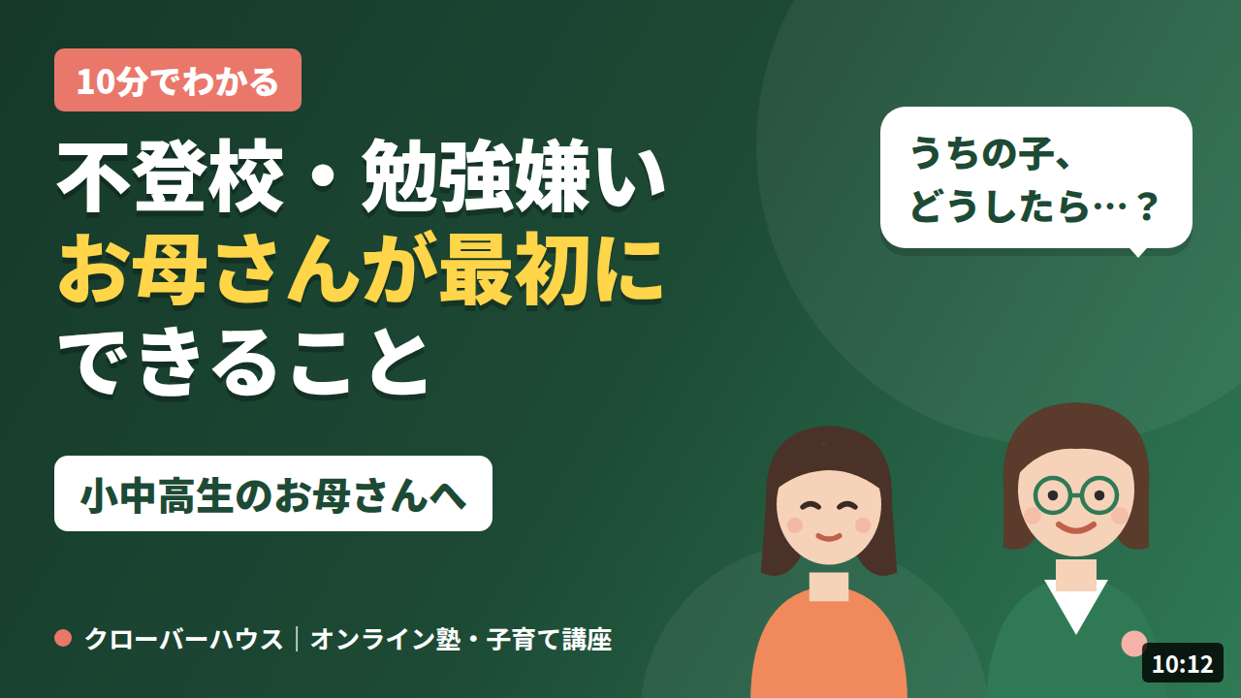
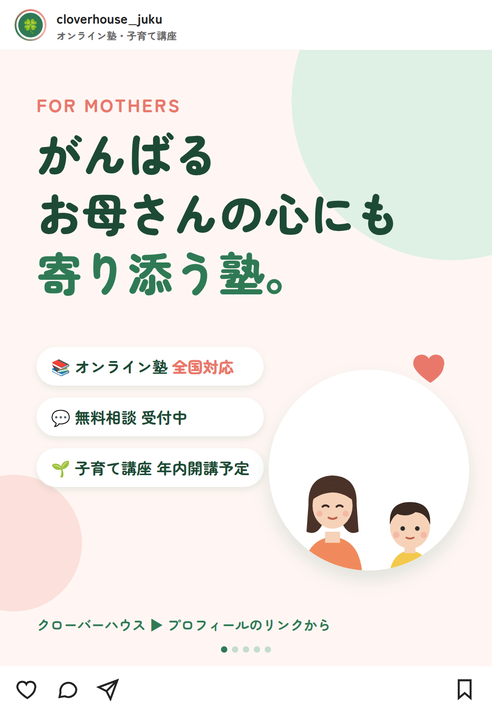
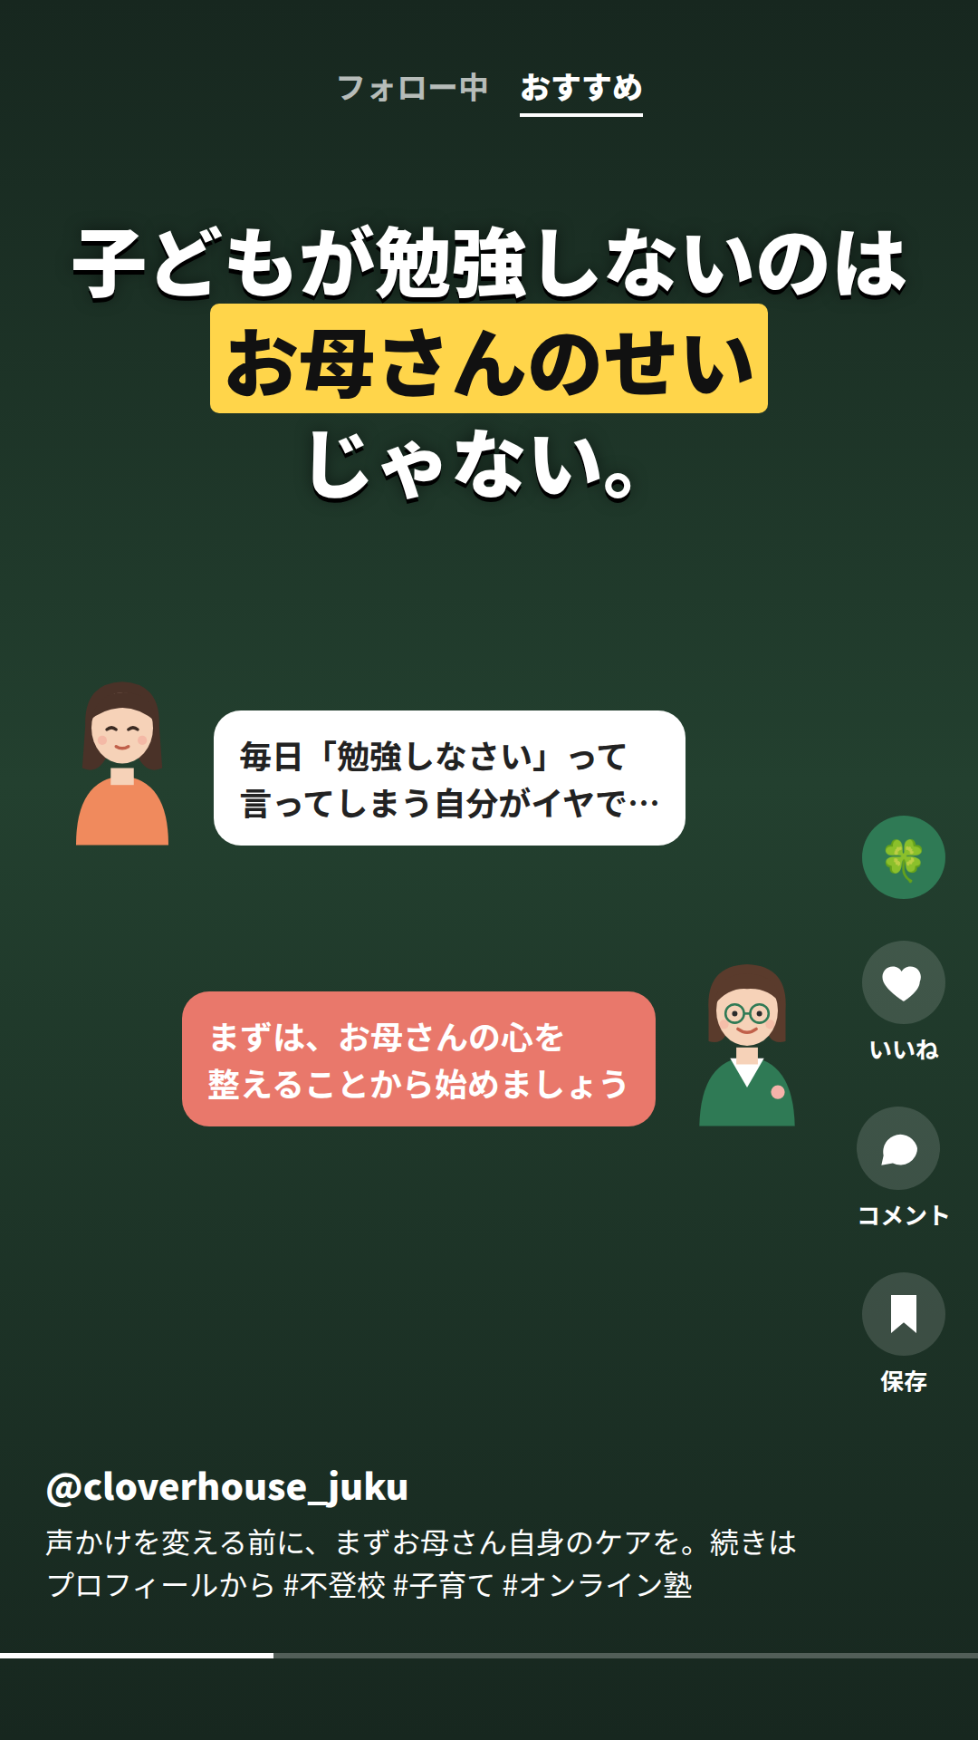
04｜PULL STRATEGY
動画ラフイメージの提示方針（3つの型）
① 長尺解説型
② デザイン重視型
③ 縦型ショート型
尺：5〜10分
尺：30〜90秒
尺：15〜60秒
YouTube／HP掲載／講演後・相談前の送付用
Instagram／HP／オンラインサロン連動
TikTok／YouTubeショート／リール
よくある悩みの提示
クローバーハウスの考え方
子どもへの学習サポート
お母さんの心のフォロー
受講までの流れ
無料相談のご案内
共感の一文「がんばるお母さんの心にも寄り添う塾。」
サービスの特長3つ
代表の想い
無料相談・子育て講座の案内
プロフィールへ誘導
フック「子どもが勉強しないのはお母さんのせいじゃない。」
答え（考え方をひと言で）
続きはプロフィールへ
トーン：温かさ・安心感。専門用語を使わず、代表の言葉で語る
ゴール：「ここなら相談できそう」と感じ、無料相談を申し込む
トーン：やわらかさ・清潔感。クローバーの緑で安心感を表現
ゴール：保存・フォローされ、LINE登録につながる
トーン：共感・意外性。お母さんを責めない言葉選び
ゴール：全国での認知拡大と、長尺動画・LINEへの送客
株式会社アイドマ・ホールディングス｜MiTok
12
Notes:
MiTokのAI掛け合い形式（お母さん役が質問し、代表役が答える）を前提としたラフ。無料3本はこの3つの型を1本ずつ制作する。

Slide 13
04｜PULL STRATEGY
サムネイル・画面イメージ（ラフ案）
無料3本のうち、プル施策で活用する動画の“見え方”のイメージです。媒体ごとに、最初の1秒で伝えることを変えています。
YouTube
検索されやすい悩みワード（不登校・勉強嫌い）を大きく。対象（お母さん）を明示してクリック率を高める
Instagram
サロンの世界観に合わせ、共感と安心感を優先。特長を3つのチップに整理
TikTok
冒頭2秒の“意外なひと言”＋MiTokの掛け合いで、スクロールを止める
Instagram｜フィード投稿
TikTok／ショート｜冒頭画面
※イラスト・アカウント名・再生時間は仮のものです。本制作では貴社のロゴ・写真・代表の素材を使用します。お子さまの写真や声は、保護者の同意を得たうえで使用します。
株式会社アイドマ・ホールディングス｜MiTok
13
Notes:
「無料3本」の完成イメージを具体的に見せ、活用シーンを想像していただく。Instagramは既存のオンラインサロンと世界観を揃えられることを強調。

Slide 14
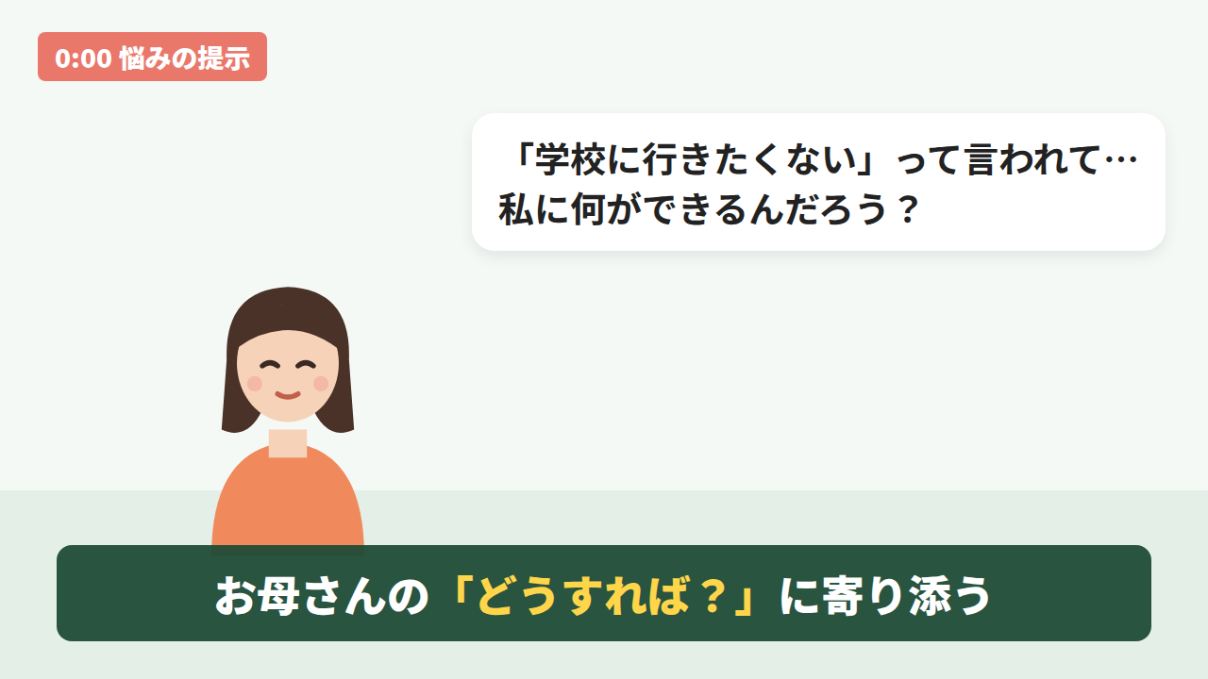
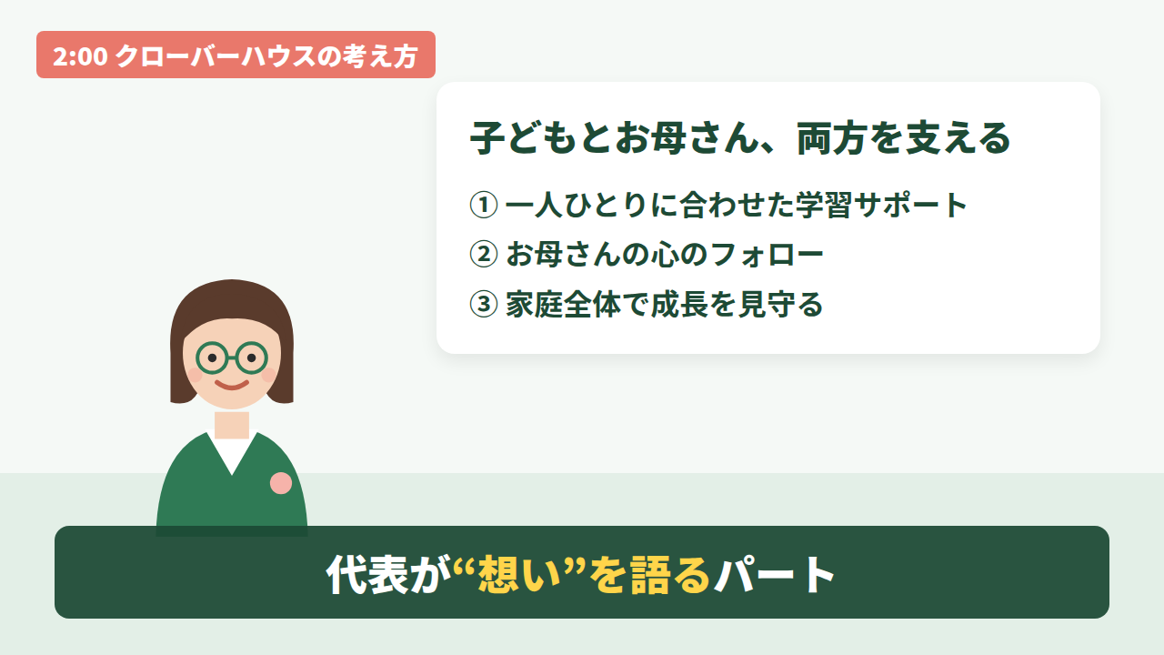
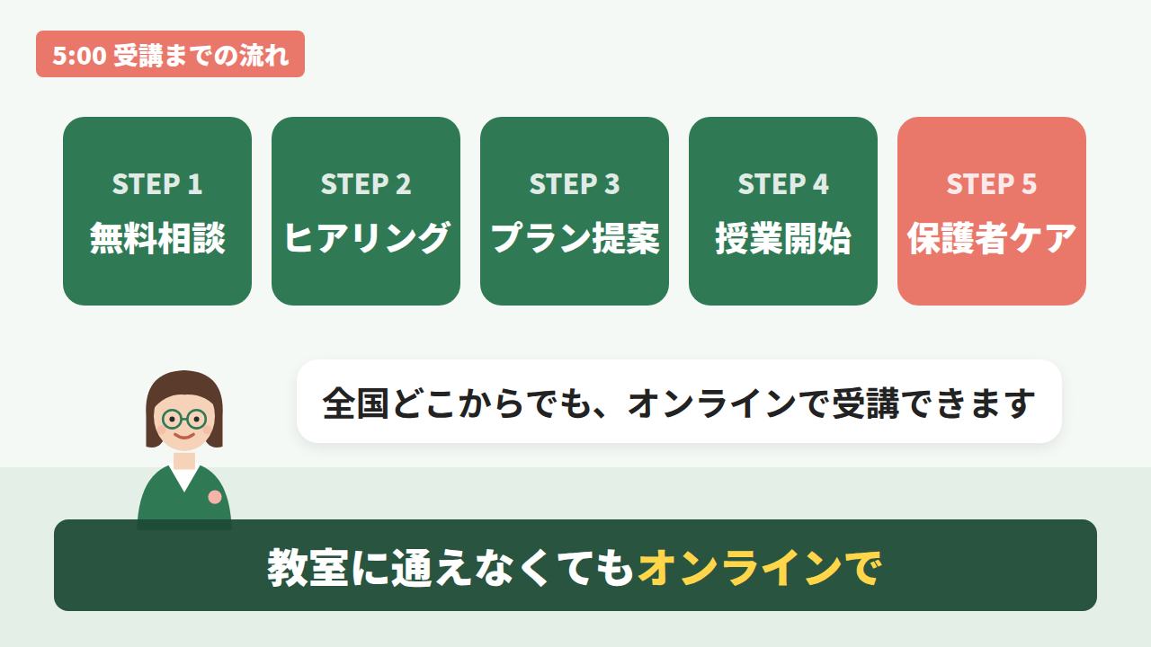
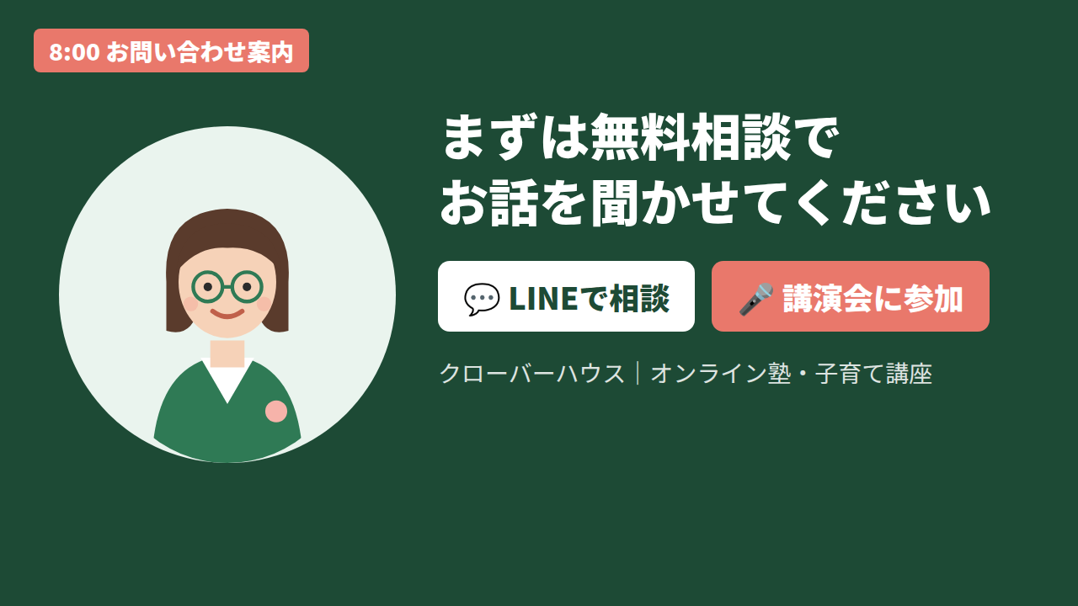
04｜PULL STRATEGY
長尺解説動画の絵コンテ（ラフ案）：MiTokの掛け合い構成
構成のポイント
1
講演会の空気感を再現
お母さん役の悩みに代表役が答える形式で、講演会で生まれる共感を動画でも再現
0:00｜悩みの提示 お母さん役の「何ができる？」が共感を呼ぶ
2:00｜考え方 代表役が大切にしていることを3点で語る
2
テロップで要点を固定
音声なしで見られても伝わるよう、各シーンの結論を下部テロップに表示
3
1本で何度も使える
講演後のおさらい、相談前の送付、HP・LINEでの案内に同じ動画を使い回せる
5:00｜受講までの流れ 5ステップ図で不安を解消
8:00｜お問い合わせ LINE相談・講演会参加の2択で行動を促す
株式会社アイドマ・ホールディングス｜MiTok
14
Notes:
絵コンテは台本作成前のたたき台。ご提供いただくオンライン塾・子育て講座の資料をもとに、各シーンのセリフを具体化していく。

Slide 15
04｜PULL STRATEGY
認知から無料相談・入会までのファネル設計
主な接点
動画の型
次の行動への導線
測定指標
認知
TikTok／ショート／リール
縦型ショート
プロフィール→YouTube・Instagram
再生数・リーチ数
興味・関心
Instagram／YouTube
デザイン重視／長尺解説
フォロー・保存・登録
保存数・視聴維持率
比較・検討
YouTube／HP／講演会
長尺解説・リードマグネット動画
LINE登録
LINE登録数
問い合わせ
LINE／HP
相談前の案内動画
無料相談の予約
相談申込数
入会・受講
無料相談
受講の流れ動画
オンライン塾入会・講座申込
入会数・講座申込数
継続・紹介
オンラインサロン・LINE
学習・子育てのヒント動画
知人への紹介・講座の継続受講
継続率・紹介数
株式会社アイドマ・ホールディングス｜MiTok
15

Slide 16




04｜PULL STRATEGY
発信ガイドライン：お母さんの信頼を損なわない表現設計
教育・子育て・心理ケアの発信は、表示に関するルールとお子さまのプライバシーへの配慮が欠かせません。
成果を断定・保証しない
お子さまのプライバシー保護
「必ず成績が上がる」「不登校が治る」など、成果を断定・保証する表現は用いません。体験談には個人の感想である旨を添えます。
お子さまの写真・声・エピソードは、保護者の書面同意を得たうえで、個人が特定されない形で使用します。
料金・契約条件は分かりやすく
心理ケアの表現に配慮
オンライン塾・講座の料金や契約条件は、特定商取引法などのルールに沿って誤解のない形で表示します。
心理ケアが医療行為と誤解されない表現にし、必要に応じて専門機関への相談もご案内します。
お母さんを責めない・不安をあおらない言葉選びを、台本作成の段階から徹底します。
株式会社アイドマ・ホールディングス｜MiTok
16
Notes:
法令の解釈は断定せず、「配慮して設計する」旨の説明にとどめる。特定商取引法（学習塾の特定継続的役務提供など）の該当有無は、貴社で専門家にご確認いただく前提で話す。

Slide 17
05｜PHASE 1
無料3本は「サービス紹介」ではなく「効果検証のプロトタイプ」
プッシュとプル、どの型・どのターゲット・どのチャネルが最も成果につながるかを、
あえて条件を変えた3本で同時に比較検証します。
1
プッシュ検証
2
プル検証（信頼形成）
3
プル検証（認知拡大）
長尺解説型
デザイン重視型
縦型ショート型
ターゲット
講演会の参加者・無料相談の申込者
ターゲット
小中高生のお母さん
ターゲット
まだ貴社を知らない全国の保護者
テーマ案
代表が語る「クローバーハウスの考え方」と無料相談のご案内
テーマ案
がんばるお母さんの心にも寄り添う塾
テーマ案
子どもが勉強しないのはお母さんのせいじゃない
配信先
講演後のLINE・メール、相談前の事前送付
配信先
Instagram、HP、オンラインサロン
配信先
TikTok、YouTubeショート、リール
検証する仮説
講演後・相談前の送付で相談申込率・入会率は上がるか
検証する仮説
共感型の動画でLINE登録・相談は発生するか
検証する仮説
全国でどの程度の認知が取れ、どの悩みテーマが響くか
主なKPI
視聴率／相談申込率／入会率
主なKPI
保存数／LINE登録数／相談数
主なKPI
再生数／視聴維持率／プロフィール遷移数
株式会社アイドマ・ホールディングス｜MiTok
17
Notes:
「無料3本＝お試し」ではなく「検証」であることを強調。1本目は講演会という貴社の最大の強みに直結させる。検証である以上、KPIと比較軸を最初に決める必要があり、その設計自体が伴走の価値であると伝える。

Slide 18

05｜PHASE 1
フェーズ1の進め方（約6週間）と、3本だけで終える限界
スケジュール
3本だけで終えた場合の限界
1週目
現状数値の確認／KPI設定／台本作成
キックオフ
貴社：オンライン塾・子育て講座の資料、現状数値のご共有
講座ローンチに間に合わない
3本で止めると、年内の子育て講座リリースまでに集客導線が整わない
2週目
3本の制作・初稿確認・修正
制作
貴社：初稿のご確認（30分程度）
SNSの成長がリセット
SNSは投稿の継続性が評価されるため、止めると積み上げが消える
3〜5週目
プッシュ：講演後・相談前の送付／プル：SNS投稿
配信・送付
貴社：講演会・無料相談での動画活用
LINE登録者との接点が途切れる
登録後の配信が続かなければ、相談・受講の機会を逃す
6週目
効果検証レポート＆フェーズ2設計会
検証レポート会
だからこそ、フェーズ1は伴走プランの“初月”として設計します。
貴社：結果のご確認・次の打ち手の合意
株式会社アイドマ・ホールディングス｜MiTok
18

Slide 19






06｜PHASE 2
有料伴走プランで実施すること：制作から集客の運用まで一気通貫
動画の追加生成
在宅スタッフによる運用
集客プロセスへの組み込み
検証で成果の出た型を軸に、学年別・悩み別・講座別に継続制作
投稿カレンダーの作成と、在宅スタッフによるSNS投稿・HP更新の運用支援
講演会の前後・相談前・LINEステップ配信への動画組み込みと文面作成
分析・改善
子育て講座のローンチ支援
定例ミーティング
月次レポート（視聴・LINE登録・相談・入会の経路分析）とA/Bテスト
講座の告知動画・説明動画・LINE配信で、年内リリースの集客を後押し
月1回の定例で成果を確認し、翌月の施策を決定
株式会社アイドマ・ホールディングス｜MiTok
19
Notes:
在宅スタッフによるHP/SNS運用は前回お約束した提案事項。「代表が投稿作業をしなくても発信が続く」状態を具体的にイメージしていただく。

Slide 20
06｜PHASE 2
12ヶ月の伴走ロードマップ
1〜1.5ヶ月目
2〜3ヶ月目
4〜6ヶ月目
7〜12ヶ月目
助走期（フェーズ1）
立ち上げ期
拡大期
定着・自走期
主な実施内容
主な実施内容
主な実施内容
主な実施内容
無料3本の制作・配信
効果検証
勝ちパターンの横展開
講演後・相談前の送付を型化
在宅スタッフのSNS運用開始
子育て講座のローンチ集客
YouTube検索流入の強化
リードマグネットの動画化
動画ライブラリの完成
社内運用への移管支援
講座の継続集客
到達目標
到達目標
到達目標
到達目標
「勝ちパターン」の仮説特定
講演会から相談までの導線が仕組み化
オンライン塾・講座の全国集客が本格化
教室の広さに縛られない集客体制
株式会社アイドマ・ホールディングス｜MiTok
20
Notes:
年内の子育て講座リリースが4〜6ヶ月目（拡大期）に重なる想定。講座のリリース時期をヒアリングし、ロードマップの時期を調整する。

Slide 21

06｜SEAMLESS TRANSITION
「テスト（無料3本）」から「本格展開」へ、止めずにつなぐ
様子見（無料3本 → 結果を見て検討）
早期ご決定（無料3本を伴走の初月に組み込み）
検証設計
3本を「作ること」がゴールになりがち
最初からKPI・比較軸を設計し、検証として実施
検証後
社内検討・見積り・契約で1〜2ヶ月の空白
検証レポート当日に次の制作へ即着手
SNS・LINE
投稿・配信が止まり、積み上げがリセット
発信が途切れず、登録者・フォロワーが積み上がる
子育て講座
告知の準備がローンチに間に合わない
講座リリースに向けて集客導線が整う
成果まで
実質的に3〜4ヶ月後ろ倒し
最短ルートで成果創出へ
移行の流れ
ご契約時
約6週間
検証レポート会
フェーズ2開始
伴走プランのご契約
（フェーズ1を初月に組み込み）
無料3本の制作・配信・検証
勝ちパターンの特定と
フェーズ2計画の確定
追加制作・運用・講座ローンチ
による本格展開
株式会社アイドマ・ホールディングス｜MiTok
21
Notes:
「まず無料の3本を見てから考えたい」への切り返し：「もちろん3本の成果はしっかり検証します。ただ、検証後に検討を始めると1〜2ヶ月の空白が生まれ、年内の子育て講座のリリースに集客の準備が間に合わなくなります。検証を“伴走の初月”として設計しておけば、結果が出た当日に次の一手を打てます」

Slide 22
06｜COST OF WAITING
「様子見」による機会損失の考え方
オンライン塾は継続受講が見込めるストック型のサービス。1ヶ月の遅れは「1ヶ月分の売上」では終わりません。
約2万円
12ヶ月
約24万円
後ろ倒し期間（仮）
×
=
3ヶ月
オンライン塾の
月謝（仮）
平均継続期間（仮）
塾生1名あたりの
生涯売上
検討・再見積り・再立ち上げ
仮に月3名の新規入会が3ヶ月遅れると……
24万円 × 9名 ＝
約216万円
の機会損失
※上記は考え方を示すための仮置きの数値です。子育て講座の売上は含みません。本日、貴社の実数値（月謝・継続期間・現在の入会数）で再計算させてください。
株式会社アイドマ・ホールディングス｜MiTok
22
Notes:
月謝2万円・継続12ヶ月・月3名はすべて仮置き。画面共有で代表と一緒に実数値（月謝・平均継続月数・現在の月間入会数）を入れて再計算する。子育て講座のローンチが遅れる損失も別途あることを口頭で補足する。

Slide 23
07｜TODAY
本日ご確認させていただきたいこと
現在の塾生数（対面／オンライン）と受け入れ上限
子育て講座の内容・価格・定員・リリース時期
1
5
目的：KPI・目標値の設定
目的：講座ローンチ計画の設計
月あたりの無料相談数と、入会までの割合
Instagramのフォロワー数・サロン会員数・LINE登録者数
2
6
目的：転換率の把握
目的：プル施策の起点設計
講演会1回あたりの参加者数と、相談への申込率
リードマグネットの内容と配布方法
3
7
目的：プッシュ施策の設計
目的：動画化・導線の設計
オンライン塾の月謝と平均継続期間
本施策のご決裁フロー（ご決裁者・時期）
4
8
目的：投資対効果の算出
目的：導入スケジュールの確定
株式会社アイドマ・ホールディングス｜MiTok
23
Notes:
8番（決裁フロー）は冒頭で確認。5番の子育て講座は年内リリース予定のため、時期によってロードマップ（20ページ）を調整する。

Slide 24
07｜SIMULATION
目標値シミュレーション（ご提案）
本日伺った数値を反映し、次回お打ち合わせで目標として合意するための試算です。※下記は現時点の仮置き値です。
現状（本日のヒアリング値）
塾生数
月間の無料相談
月謝
平均継続
講演会の参加者
〇名
〇件
約2万円
12ヶ月
〇名/回
拡大期（4ヶ月目以降）の月間KPI試算
+5名/月
+42名
+84万円/月
プッシュ（講演会フォロー）
講演会の参加者（月2回×30名）
60名
拡大期の新規入会
（上乗せ分）
12ヶ月後の
塾生数の上乗せ
12ヶ月目の
月謝売上の上乗せ
講演後のLINE登録（70%）
42名
おさらい動画の視聴（70%）
約29名
無料相談の申込（20%）
約6件
オンライン塾に入会（35%）
約2名
プル（SNS・YouTube）
動画経由のLINE登録 月100名 → 相談10件（入会率30%）
約3名
※立ち上げ期+1〜2名/月、拡大期+3名/月、定着期+5名/月と仮定。退会・子育て講座の売上は含まない単純試算です。
株式会社アイドマ・ホールディングス｜MiTok
24
Notes:
前スライドで伺った数値（塾生数・相談数・月謝・継続期間・講演会の参加者数）を上部の帯に記入し、その場で試算を調整する。確定値は次回お打ち合わせで「目標値」として合意する。子育て講座の受講者数は、価格・定員が決まり次第、別途試算する。
試算ロジック：講演会60名×LINE登録70%×視聴70%×相談20%×入会35%≒2名／月、プル（LINE登録100名×相談10%×入会30%）≒3名／月。累計：1ヶ月目0、2ヶ月目+1、3ヶ月目+2、4〜6ヶ月目+3/月、7〜12ヶ月目+5/月 → 12ヶ月後42名、月謝売上の上乗せ42名×2万円＝84万円。

Slide 25


07｜NEXT STEP
今後のスケジュール：次回お打ち合わせからご契約・本格始動へ
本日
次回打ち合わせ
ご契約〜1週間
〜2週間
3〜5週目
6週目
年内
12ヶ月目
課題・現状数値の
ヒアリング
試算の確定
目標合意・正式提案
キックオフ
KPI設定・素材確認
無料3本の
初稿提出・修正
配信・送付の実行
（KPI計測開始）
効果検証レポート会
→ フェーズ2へ
子育て講座の
ローンチ集客
年間振り返り
次年度計画
次回までに貴社にご準備いただきたいこと
次回お打ち合わせで弊社がご提示するもの
現状数値の確認（塾生数・相談数・講演会の参加者数）
子育て講座の概要（内容・価格・リリース時期）
Instagram・LINEのアカウント情報と、ロゴ・写真素材
実数値を反映した目標値シミュレーション（確定版）
無料3本の台本ドラフト（ご提供資料をもとに作成）
在宅スタッフによるHP・SNS運用のテスト計画
株式会社アイドマ・ホールディングス｜MiTok
25
Notes:
本日の最後に、次回お打ち合わせの日程をその場で確定させる。次回は「シミュレーション確定＋台本ドラフト＋在宅スタッフ運用のテスト計画」という具体的な成果物を持参することを約束し、次回の場で契約判断をいただける状態をつくる。

Slide 26
おわりに
「動画をつくる」のではなく、
「事業を伸ばす」ことにコミットします。
貴社は、地域のお母さんから寄せられる「深い信頼」と、子どもの学びとお母さんの心を同時に支える「独自のアプローチ」という、他にはない資産をお持ちです。
教室の広さという制約を越え、年内の子育て講座のリリースを控えた今こそ、その想いを動画と仕組みで全国のお母さんへ届ける絶好のタイミングです。
次回お打ち合わせで、ぜひ次の一歩をご一緒に踏み出させてください。
株式会社アイドマ・ホールディングス MiTok事業部

